Slide 1
當綜合活動遇上12年國教
臺北市國中綜合活動輔導團
麗山國中徐秀婕

Slide 2
眾所矚目、隆重登場的是
12年國民基本教育!
無論政策如何發展，我們的目標永遠都是： 為我們的孩子找最好的未來！

Slide 3
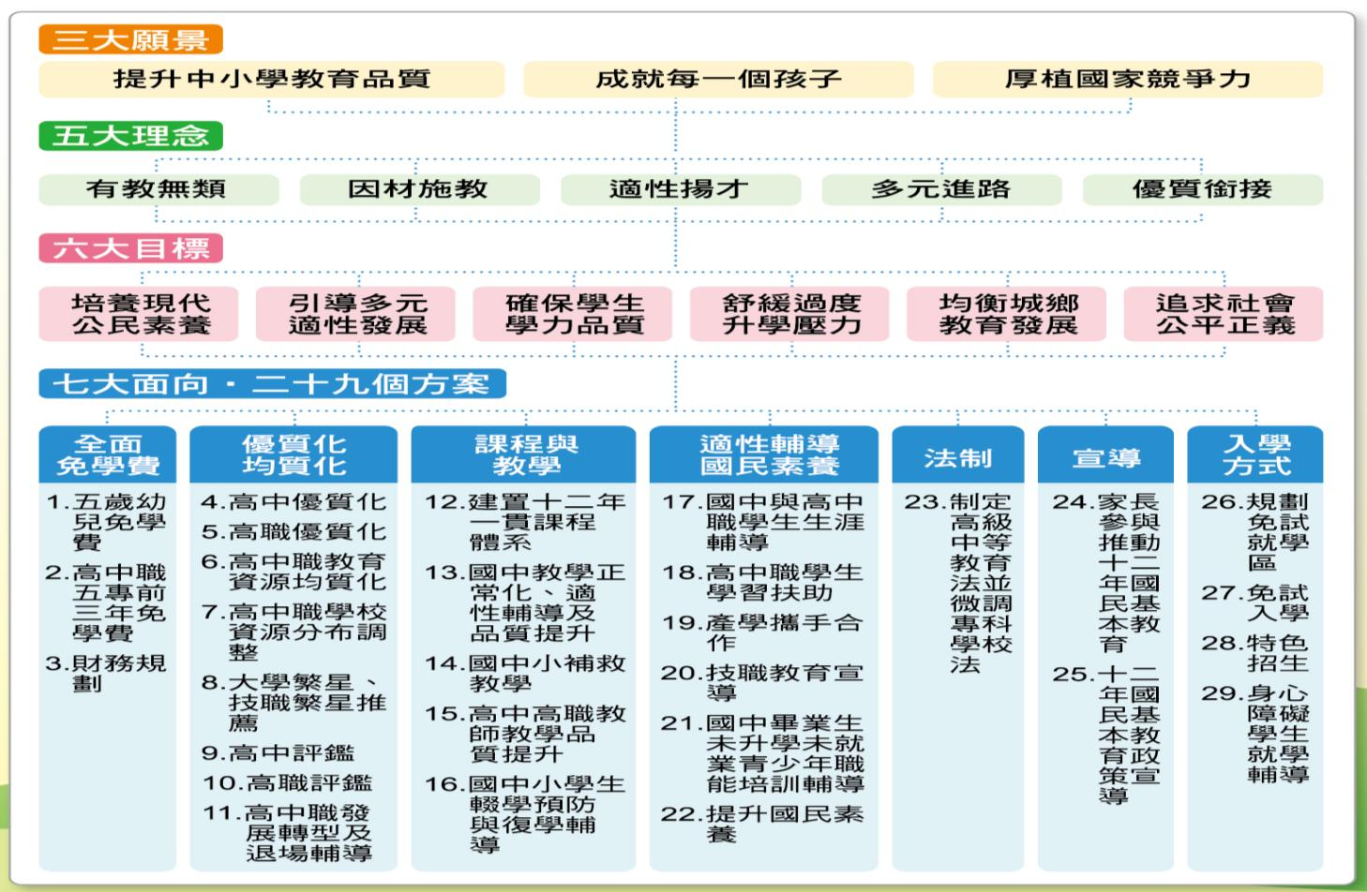
12年國教超級密碼

Slide 4
解構超級密碼 從超級密碼中找到的線索是…
高中職升學繁星比例提高 (→30%,不再分分計較，回歸學習本質，也要認清方向，多試探，適性選擇)
高中職五專前三年免學費 (公私立費用差距拉近，雖仍有雜費要交，但更可選我所愛)
高中職優質化、均質化 (選其所愛、找出亮點，每所學校都是好學校，就怕選錯郎)
國中與高中職學生生涯輔導 (學歷or一技之長?→學力沒有終點站)
國中教學正常化、適性輔導及品質提升 (切身關係→落實教學正常化)

Slide 5
超級密碼啟示錄
提升中小學教育品質
課程 (以學生為學習主體、特色課程)
成就每一個孩子
多元能力
適性輔導
厚植國家競爭力
標準化代工 ↓ 創意 品牌
教學 (活化教學、補救教學、精進教學)
評量 (多元評量、英聽+數學非選、PISA)
免學費

Slide 6
迎接12年國教，綜合活動準備好了?
讓我們一起看下去!

Slide 7
看完這段影片，請和我們一起想想~
您認為「綜合活動」是什麼?
「綜合活動」的特色是什麼 (和其他科目的差異)?

Slide 8
回顧這段影片中…
影片中， 老師怎樣進行綜合活動課程? 學生又怎樣學習?
怎樣的教、學，才算有效呢?
班上的學生各不相同，怎樣進行差異化教學呢?怎麼讓每個孩子的能力都被看見?讓每個孩子都有充分學習的機會?
多元評量是為了有效評量，該怎樣評量學生學習的成就呢?

Slide 9
綜合活動知己知彼
回歸領域基本面
落實專長授課
課程‧教學‧評量多元
免試入學列入積分
升學壓力漸漸鬆綁
家長理解多元智能
體驗促進閱讀理解
服務學習有利實踐
落實教學正常化視導
行銷綜合活動
綜合活動功力最大化

Slide 10
免試入學列入積分
升學壓力漸漸鬆綁
家長理解多元智能
生涯探索適性輔導
多元智慧創造思考
解決問題生活實踐
體驗促進閱讀理解
服務學習有利實踐
落實教學正常化視導

Slide 11
綜合活動要幫助孩子拼未來…
自我 發展
自我探索
自我管理
生活 經營
生活管理
資源運用與開發
尊重生命
生活適應與創新
社會 參與
人際互動
社會關懷與服務
尊重多元文化
保護自我與環境
危機辨識與處理
戶外生活
環境保護
適性輔導
服務學習
多元智慧
生活體驗
問題解決
思考訓練
溝通表達
未來人的 素養能力

Slide 12
影片最後，請讓我們一起思考:
什麼是「老師」?
我心目中的「專業」是什麼?
老師要有兩種能力 不斷累積自己專業力 不斷發揮正向影響力 ~江海韻
還有一部片喔! 請搭上活化教學列車，尋找「高雄市龍華國中施紅朱老師」的故事喔!

Slide 13
Q&A
線上研習哪裡看? 教育部數位學習平台https://ups.moe.edu.tw
實體研習哪裡參加? 輔導團分區研習、領召回流返校分享
研習時數哪裡查詢? 全國教師在職進修網 (數位學習時數會由系統自動匯入，但會有時差^^)
線上研習未完成，可以參加實體研習嗎?→可以。
上學期沒參加研習?→這學期快點來36+518!
益教網怎麼進?→請詢問各校教務處。

Slide 14
讓36遇見518
研習日期 | 時間 | 研習課程
05月24日（六） | 09:00-12:00 | 從教學實例談能力指標分析與轉化
05月24日（六） | 13:00-16:00 | 綜合活動領域課程規劃與發展實例分享
05月29日（四） | 09:00-12:00 | 綜合活動領域多元教學實務-1 暨518有效教學研習
06月05日（四） | 09:00-12:00 | 綜合活動領域多元教學實務-2
06月12日（四） | 09:00-12:00 | 綜合活動領域多元評量實務 暨518多元評量研習
請於103 年 5 月16日前至臺北市教師在職研習網（http://insc.tp.edu.tw/）報名，依報名順序依序錄取，額滿為止（60名）。

Slide 15
路邊社 12年國教動態報導

Slide 16
十二年國民基本教育第二波課綱研發進程
中小學課程發展基礎性研究
(持續進行，延續第一波)
課程發展建議書
(檢視第一波實施成效)
課程體系發展指引
(整合95年參考指引)
102.7月
102.7月
第二波課程總綱
103.7月
課程發展
支持系統
研擬與建置
105.2月
第二波
各領域/科目/群科
課程綱要
102.7月~

Slide 17
第二波課程綱要研修與發展之總體圖像
課程教學研發系統
課程審議
課程研究與發展
回饋修正
課綱研議、規劃與統籌
課程審議
國家教育研究院
課程及教學研究中心結合外部學者專家及實務教師團隊
審議回饋
教育部
十二年國民基本
教育課程審議會
國家教育研究院
十二年國民基本教育課程研究發展會
提交課程文件
送審
教育部
課程推動與教學支持系統
(中央團/學科中心/群科中心..)
師資培用與教師專業發展系統
(師培聯盟、教學輔導教師、進修學院..)
中小學師資、課程、教學與評量
協作中心
師資藝教司
國教署
評量與評鑑
(學生學力、入學考試、課程評鑑…)
相關單位

Slide 18
教育，是我們共同用心投入的創作， 綜合活動，是我們一起努力的成果， 我們正在寫歷史!
綜合活動領域
想和您在12年國教
繼續共譜
師生享受共學快樂的樂章

